Slide 1
组会汇报
《 Target-aware 3D molecular generation based on guided equivariant diffusion 》
出自：Nature Communications, 2025
汇报人：董一凡
导 师：王凯丽

Slide 2
01
Introduction
02
Methods
03
Result

Slide 3
1
Itroduction

Slide 4
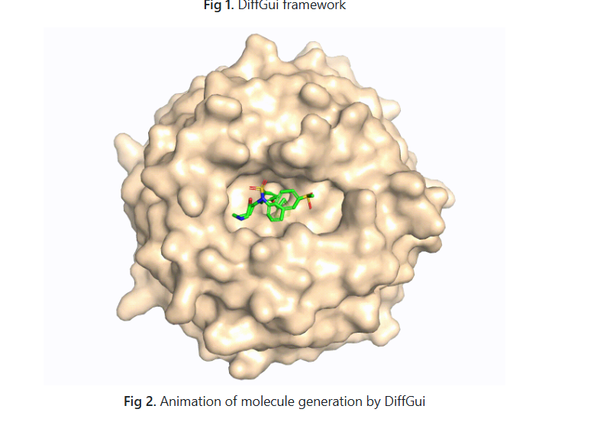
Itroduction
研究问题
在给定蛋白质结合口袋（或分子片段）的条件下，自动生成具有正确几何构型、原子类型和化学键的全新配体分子。

Slide 5
2
Methods

Slide 6
使用两种算法
diffusion
egnnnet
对数据进行加噪
使用噪声预测函数预测每一个时间步的噪声进行去噪
平移不变性和旋转等变性
作为噪声预测函数

Slide 7
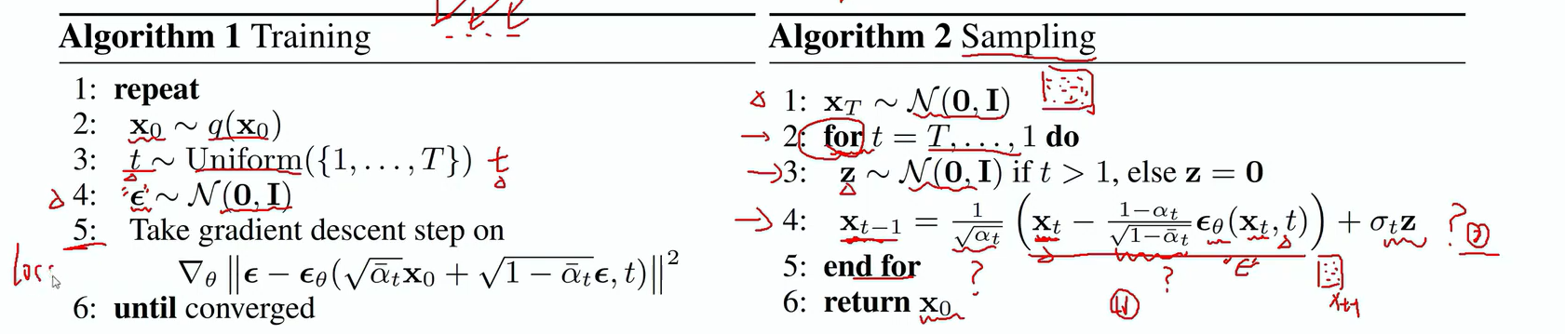
diffusion模型
Diffusion的训练和采样步骤

Slide 8
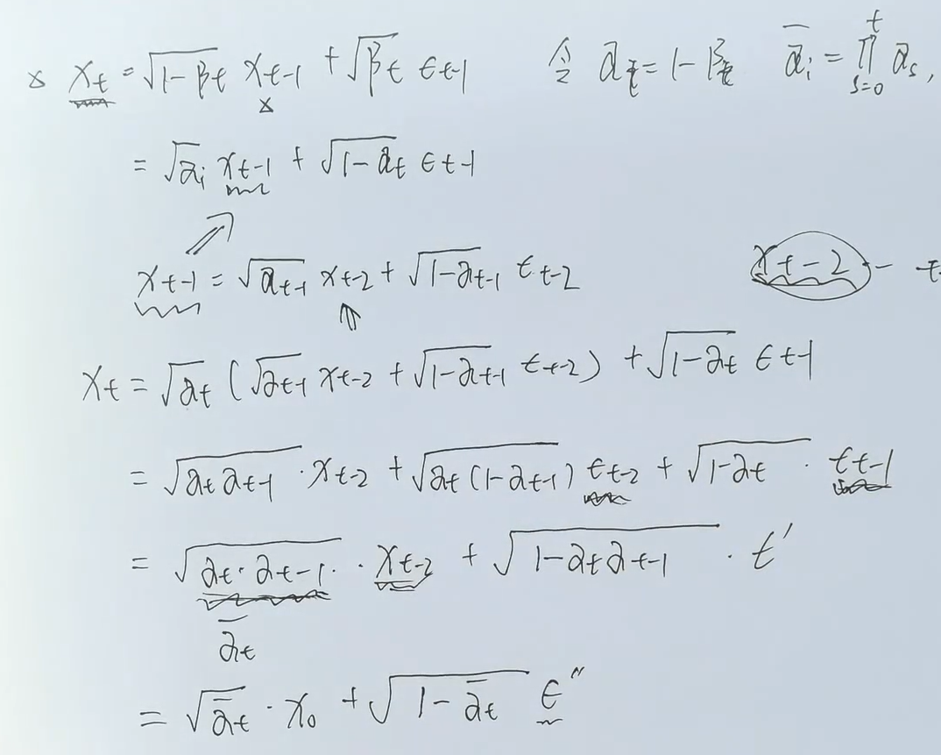
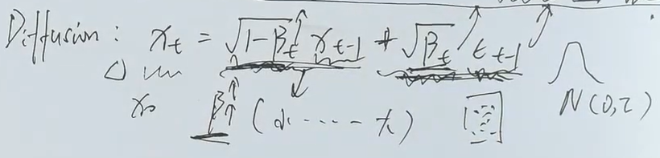
diffusion模型
加噪过程的推导

Slide 9
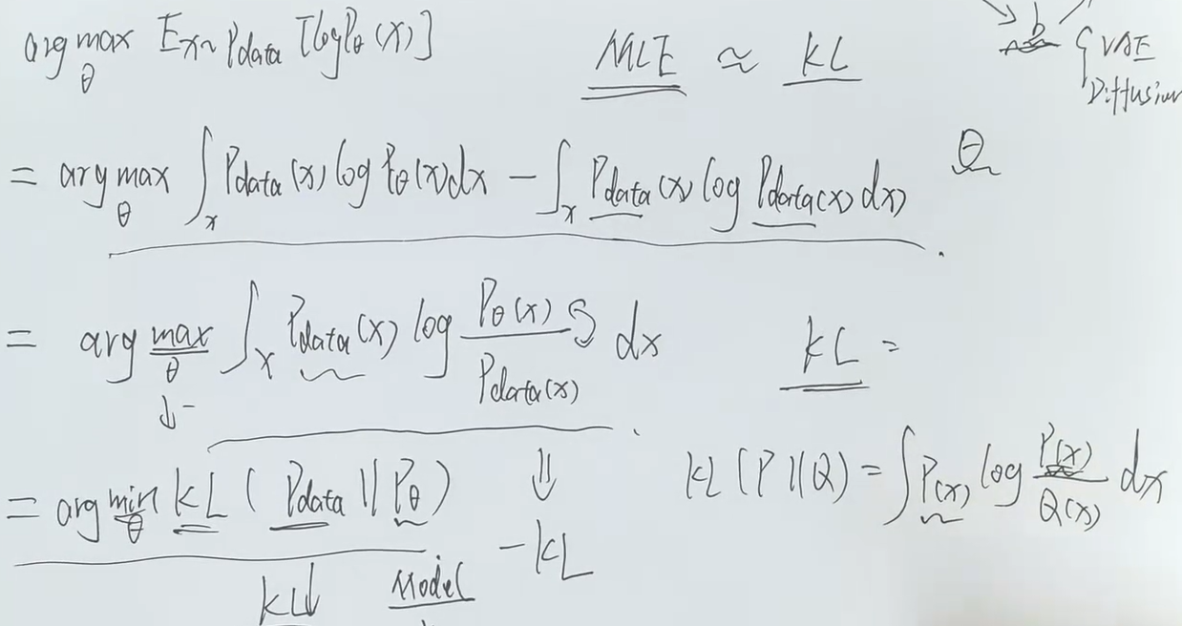
diffusion模型
MLE和KL散度

Slide 10
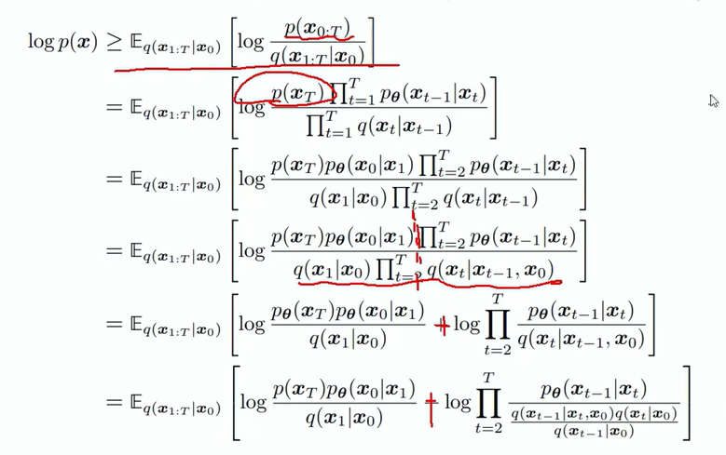
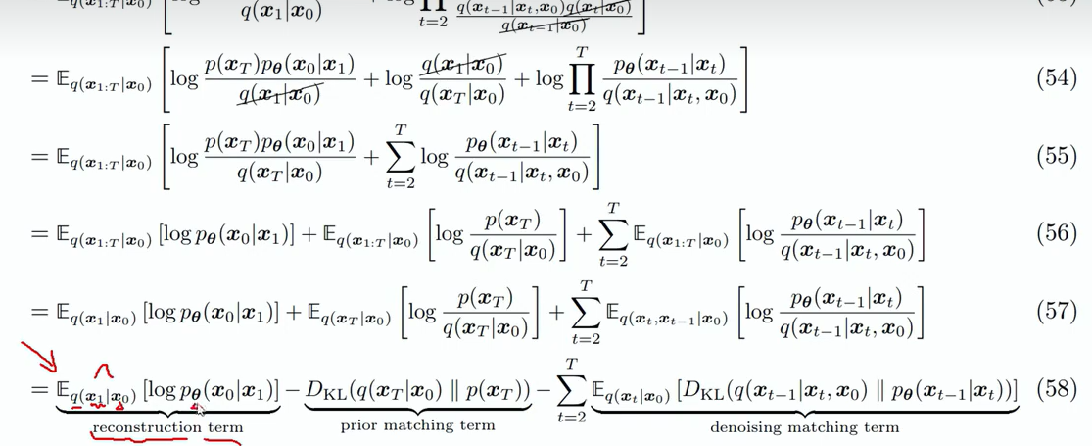
diffusion模型
采样过程中的公式推导

Slide 11
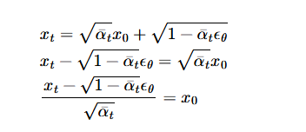
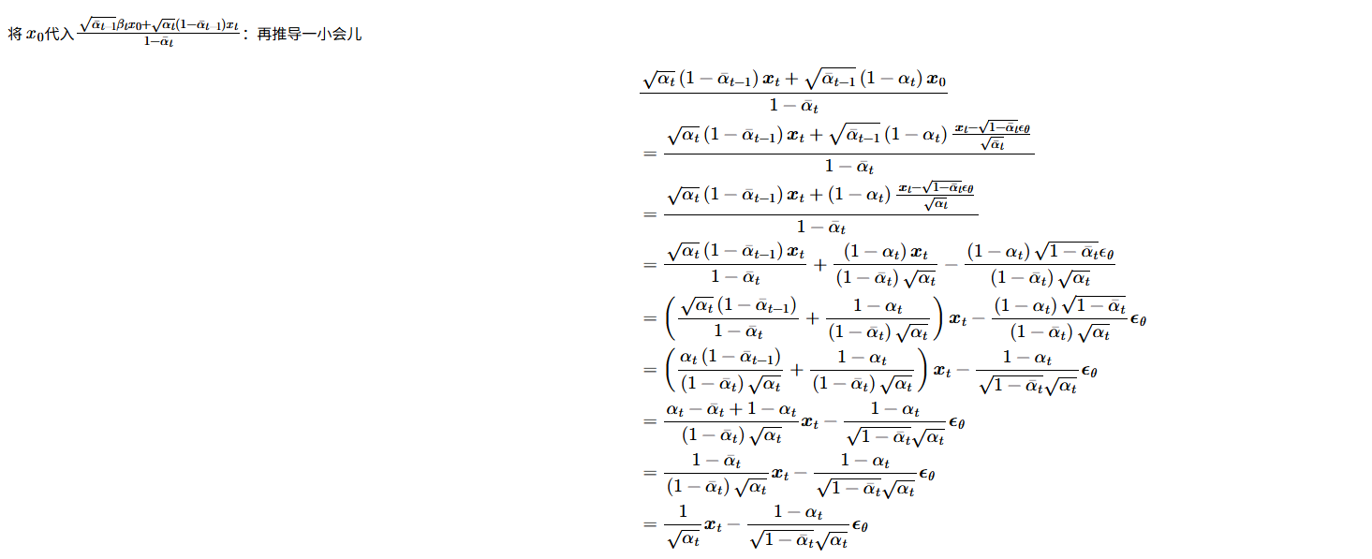
diffusion模型
采样过程中的公式推导

Slide 12
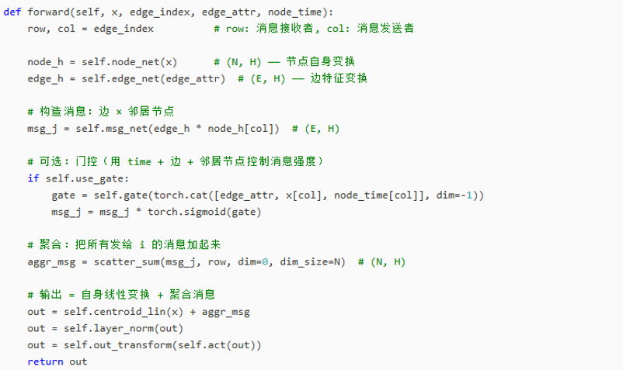
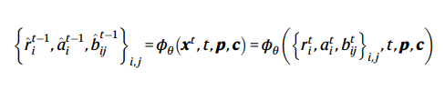
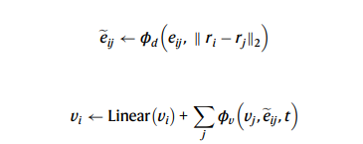
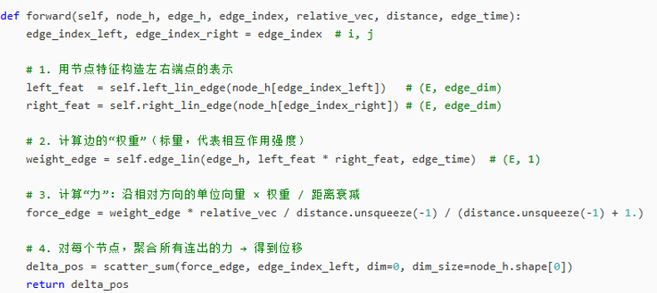
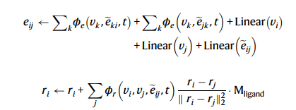
egnnnet

Slide 13
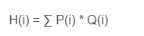
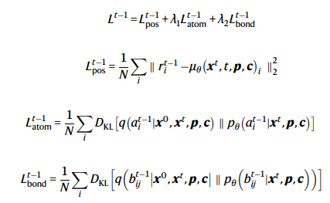
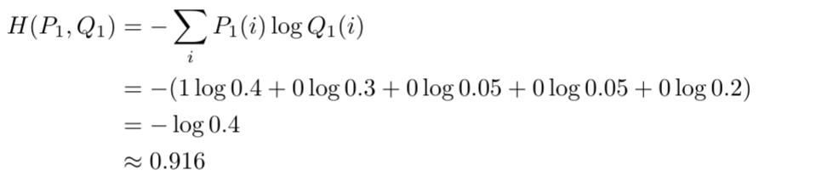
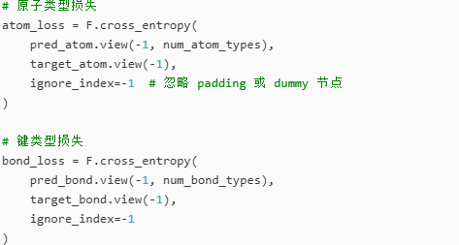
egnnnet

Slide 14
3
Result

Slide 15
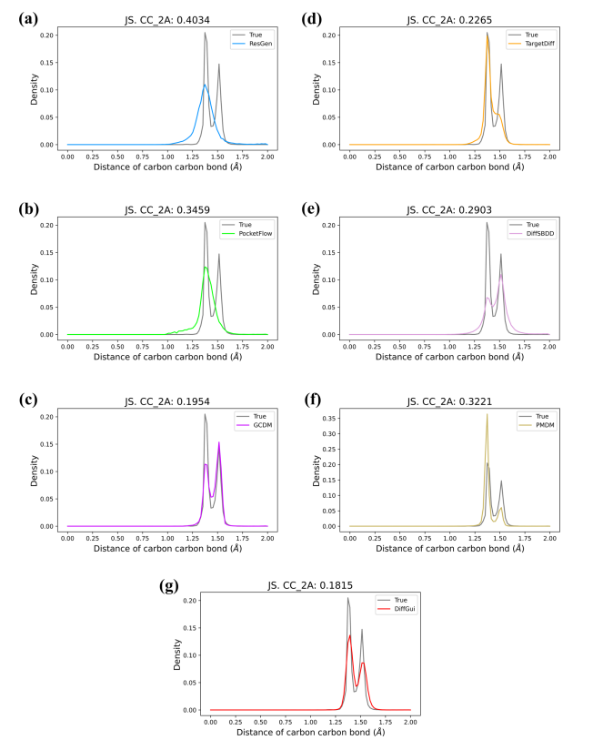
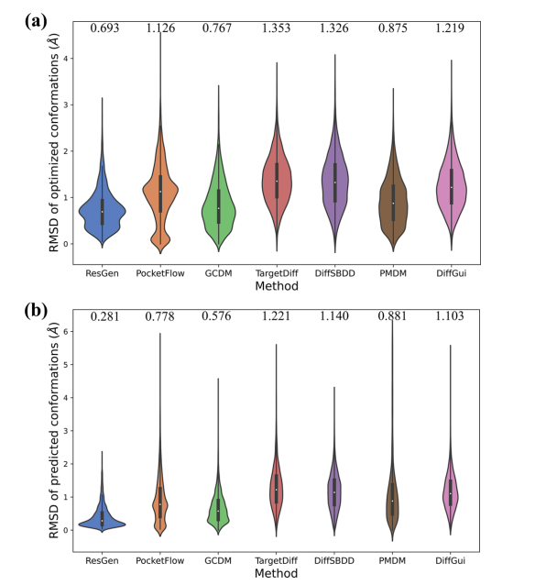
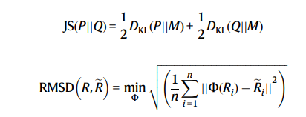
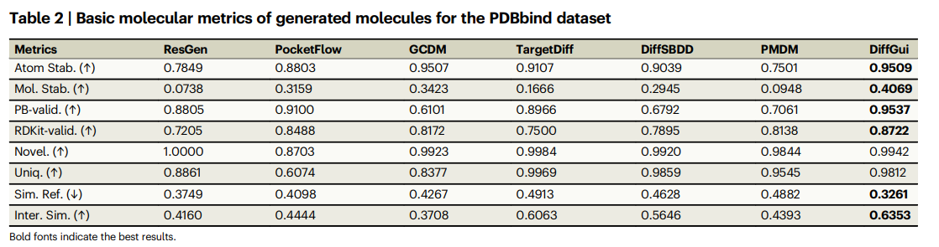

Slide 16
恳请各位老师批评指正
PLEASE GIVE ME AS MUCH CRITICISM AS POSSIBLE
汇报人：董一凡
指导教师：王凯丽

